Slide 1


فَروَم
اکوسیستم جامع و هوشمند مدیریت، عملیات و معاملات طلا و جواهر
تسلط کامل بر سرمایه، گاوصندوق و گردش طلا؛ از ثبت اولین سوت تا بستن تراز سالانه
یک ماه استفاده رایگان
Notes:
معرفی کوتاه: فروم یک نرم‌افزار حسابداری ساده نیست؛ اکوسیستمی است که همه بخش‌های کسب‌وکار طلا را به هم وصل می‌کند.

Slide 2





۲ / ۱۷
در بازار طلا، هر خطا با «وزن طلا» تسویه می‌شود
اشتباهات این بازار با عدد و رقم معمولی جبران نمی‌شوند؛ مستقیم از سود خالص و اعتبار بازاری شما کم می‌کنند.
خطای عیار و کسری کارگاه
ردپای گم‌شده پلمپ
لو رفتن فی اختصاصی
چند سوت مغایرت
فیش واریزی تأییدنشده
که تا آخر سال پنهان می‌ماند
سکه‌ای بی‌سابقه در صندوق
قیمت‌های بنکدار در دست همه
در ترازوی کیفی و صندوق
پولی که فکر می‌کردید رسیده

Slide 3




۳ / ۱۷
فَروَم یک نرم‌افزار حسابداری ساده نیست
یک اکوسیستم یکپارچه و چندلایه که عملیات میدانی، گاوصندوق، معاملات، حسابداری وزنی و ریالی و هوش مصنوعی را در یک زنجیره اطلاعاتی به هم وصل می‌کند.
عملیات و سند تصویری
حسابداری هوشمند چنددارایی
عکس ترازو، پلمپ، فیش و مدارک کنار هر سند
طلا، آبشده، شمش، نقره، مس، ارز، ریال و کالا در یک دفتر
پرسنل، حقوق و دسترسی
معاملات با برند شما
کاربر نامحدود با دسترسی تفکیک‌شده
اتاق معامله با نام، دامنه و لوگوی خودتان

Slide 4
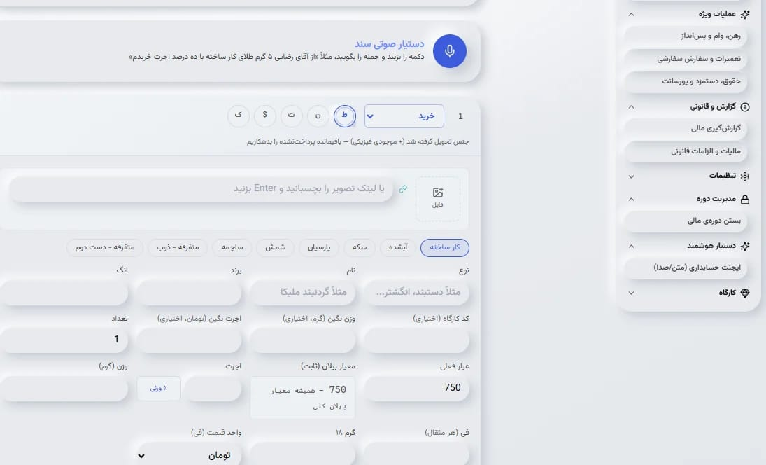
۴ / ۱۷
۱. حسابداری هوشمند چنددارایی
حسابداری طلا فراتر از ریال است؛ همه دارایی‌ها در کسری از ثانیه ته‌به‌ته می‌شوند.
سبد کامل: طلای ۱۸ عیار، آبشده، شمش، نقره (ساچمه و شمش)، مس، ارزها، ریال و کالای تهاتری
دستیار مال‌گردانی: تطبیق آنی طلب و بدهی زنجیره‌ای میان ده‌ها همکار، با اولویت تسویه و سقف معامله
مدیریت سقف‌های بانکی: تقسیم خودکار مبالغ بزرگ طبق قواعد ساتنا و پایا بین چند حساب مقصد
کنترل دوگانه موجودی: تعداد فیزیکی و وزن خالص / معادل ۷۵۰
صدور سند با فرمان صوتی، اسکن هوشمند فاکتور و تحلیل پیامک بانکی

Slide 5
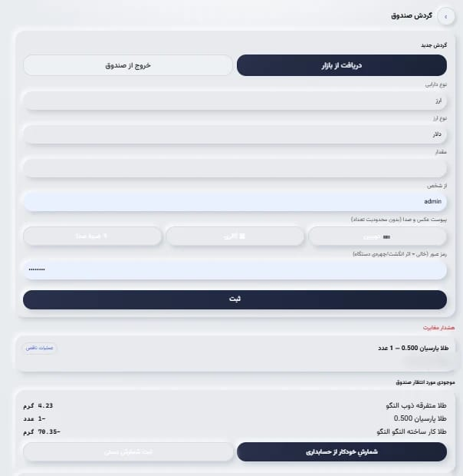
۵ / ۱۷
۲. عملیات میدانی و زنجیره مستندات تصویری
بخش بزرگی از کسری‌ها بین گاوصندوق و دست مشتری رخ می‌دهد.
سند تصویری: عکس زنده قطعه روی ترازو، فیش بانکی، هولوگرام و وکیوم سکه و برگه ری‌گیری در پرونده همان سند
آرشیو مدارک هویتی خریدار و فروشنده برای روز ادعای مغایرت یا اتهام مال‌خری
سریال یکتا برای هر قطعه، انتقال رسمی مالکیت و قفل فوری کالای «سرقتی» در کل اکوسیستم
تفکیک مسئولیت سه‌لایه: صندوق‌دار، ویزیتور یا کارمند، و حسابدار

Slide 6



۶ / ۱۷
۳. اتاق معاملات زنده با برند شما
کسب‌وکار خود را بدون وابستگی به پیام‌رسان‌ها و تماس‌های تلفنی مدیریت کنید.
پلتفرم آنلاین با نام، دامنه و لوگوی شما، متصل به مظنه لحظه‌ای طلا، سکه و ارز
دیوارکشی فی: هر همکار فقط مظنه، اجرت و شرایط خودش را می‌بیند
تخفیف و تسویه خودکار: مثلاً کسر اجرت برای تسویه زیر ۴۸ ساعت یا تخفیف پلکانی حجمی
مظنه لحظه‌ای
فی محرمانه
برند شما

Slide 7
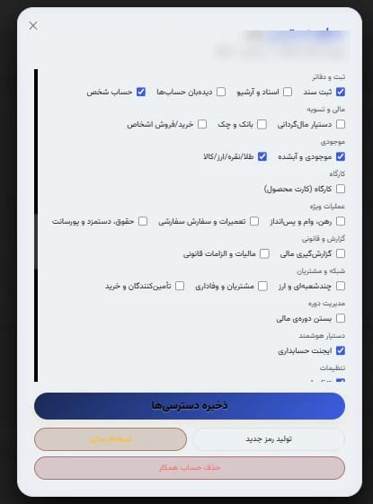
۷ / ۱۷
۴. پرسنل، حقوق و دسترسی‌ها
پرسنل فاکتور می‌زنند و معامله را نهایی می‌کنند، بدون دیدن سرمایه و سود شما.
تعریف نامحدود کاربر: شاگرد، فروشنده، حسابدار، کیفی و کارگر
مسدودسازی دسترسی به موجودی کل، سود ماهانه و قیمت خرید بنکدار
حضور و غیاب متصل به حقوق، اضافه‌کاری، پاداش فروش و مساعده با سند خودکار
دسترسی ابری ۲۴ ساعته روی موبایل، تبلت و کامپیوتر

Slide 8

۸ / ۱۷
معماری پیوسته اطلاعات؛ پایان جزیره‌های جدا از هم
به‌جای چند ابزار ناسازگار، یک جریان اطلاعاتی منسجم و شفاف.
۴
۳
۲
۱
حسابداری و مال‌گردانی
معاملات و سفارش
عملیات و انبار
ترازو و سند تصویری
سند خودکار و تسویه
اتاق معامله و کاتالوگ
گاوصندوق و کیفی
ثبت در لحظه
کارت‌خوان و پیامک‌های پراکنده
اکسل کارگاه
پیام‌رسان‌ها
دفترچه و فیش کاغذی
نرم‌افزار حسابداری مجزا
به‌جای:

Slide 9
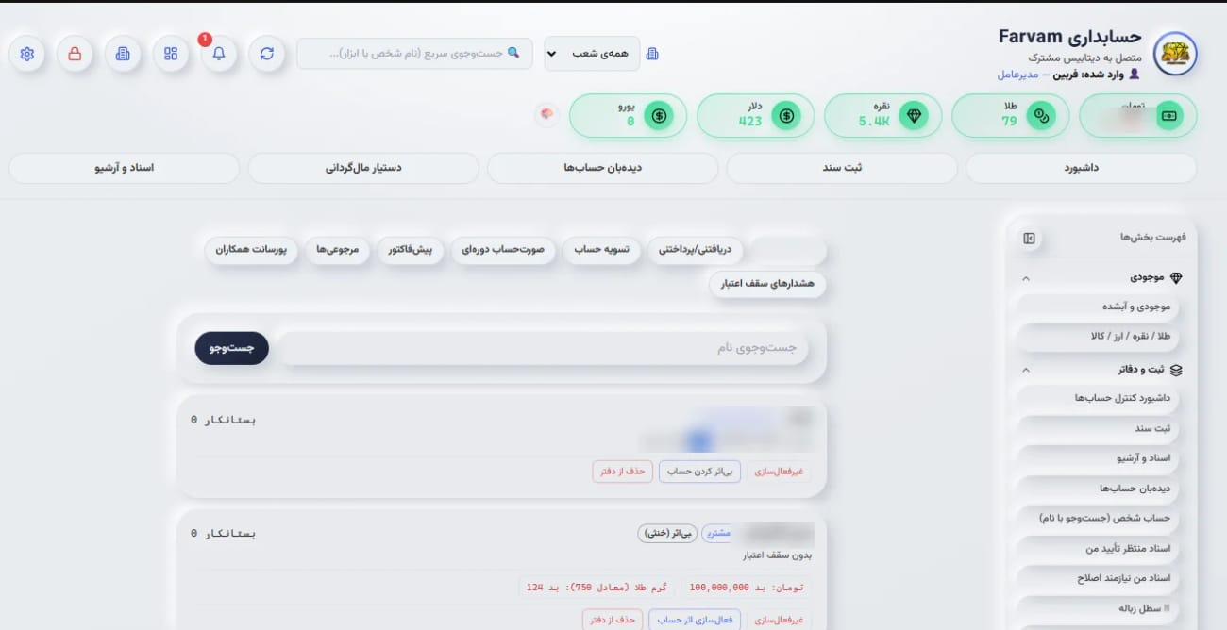
۹ / ۱۷
ویترین‌داران و فروشگاه‌ها
مغازه و گاوصندوق شما، ۲۴ ساعته در مشت شما
بایگانی تصویری هر فاکتور: عکس ترازو، برگه عیار، شناسنامه سنگ و کارت ملی مشتری
پرسنل با اختیار محدود؛ هر ثبت، تخفیف و ویرایش به نام همان کارمند
ردیابی گاوصندوق تا سینی، طلای کهنه، کسر نگین و معادل ۱۸ عیار
فاکتور الکترونیکی استاندارد اتحادیه با کد قابل استعلام
حضور و غیاب متصل به حقوق و نظارت از هر جای دنیا

Slide 10
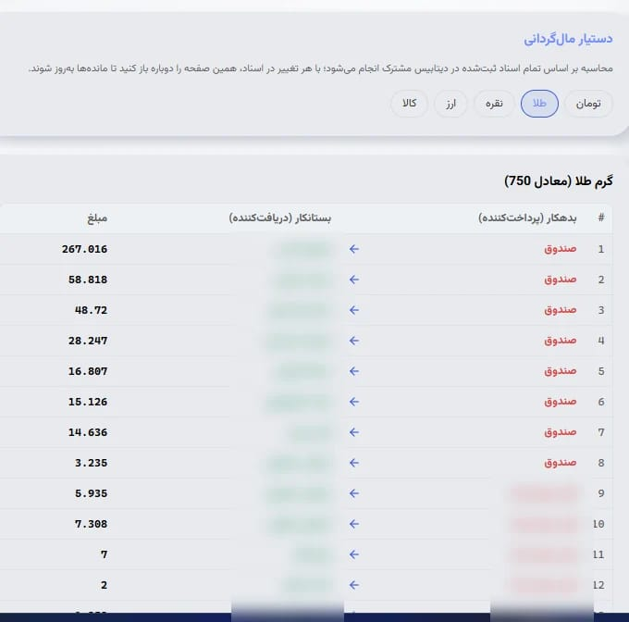
۱۰ / ۱۷
بنکداران و عمده‌فروشان
فی محرمانه، شبکه همکاران خودکار
دژ امنیتی فی: هر همکار فقط قیمت، اجرت و شرایط خودش را می‌بیند
سقف و کف سفارش گرمی یا ریالی بر اساس اعتبار هر مشتری
موتور تخفیف: تسویه زیر ۴۸ ساعت و کاهش پلکانی قیمت با حجم خرید
کاتالوگ دیجیتال B2B، کد کارگاه سازنده و جلوگیری از دوبارفروشی
مال‌گردانی زنجیره‌ای و مانده‌گیری آنی به تفکیک دارایی

Slide 11
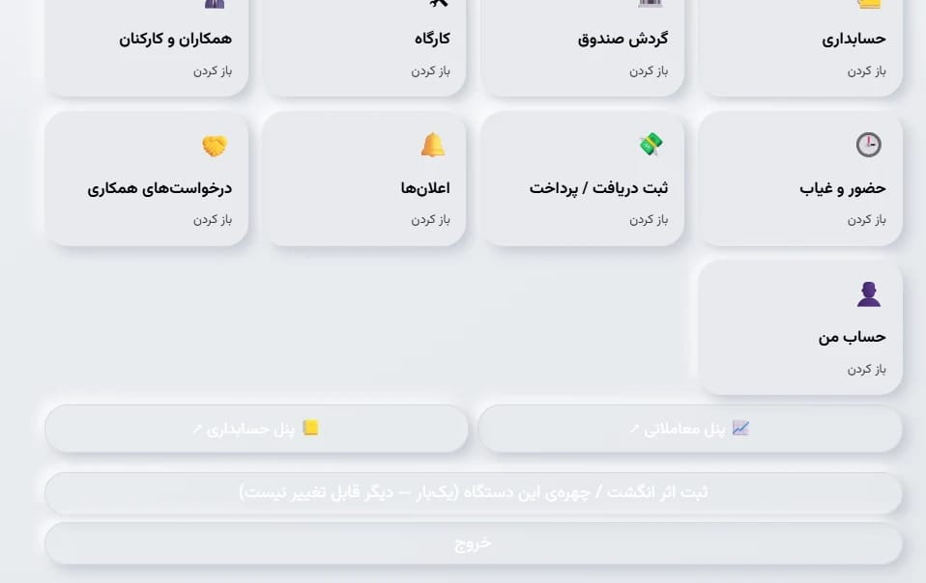
۱۱ / ۱۷
کیفی‌ها و توزیع‌کنندگان
پایان کابوس مغایرت وزن در شلوغی بازار
کارتابل هوشمند بار: هر توقف با سند جدا و مانده واقعی کیف بعد از هر توقف
عکس ترازو، چک، فیش و حتی ضبط صدای توافق در لحظه
زنجیره سه‌لایه: تأیید صندوق‌دار، ثبت کیفی، بازبینی حسابدار
ثبت با چند لمس روی گوشی؛ رهایی از حساب‌وکتاب از روی حافظه

Slide 12
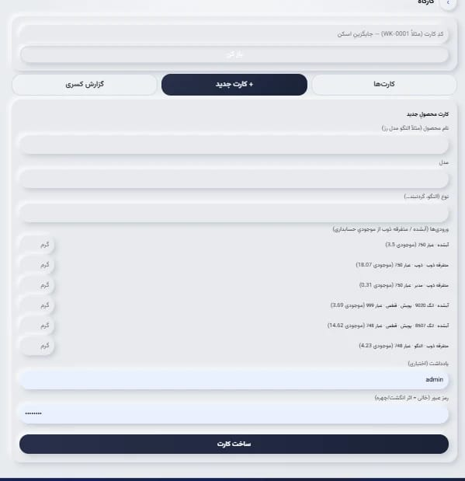
۱۲ / ۱۷
کارگاه‌داران و طلاسازان
از مواد اولیه تا تحویل، هر سوت دیده می‌شود
کارت کارگاه با QR: اسکن کارگر مقصد یعنی قبول مسئولیت کسری همان مرحله
ایستگاه‌های کاری نامحدود با فیلدهای دلخواه و سقف پرت مجاز
بیلان کسری ماهانه و سالانه به تفکیک استادکار، مدل و خط تولید
چرخه خاک و قالکاری با سند خودکار تطبیق و بستن حساب سالانه
هزینه تمام‌شده و فاکتور بنکدار با تفکیک وزن خالص، اجرت و سنگ

Slide 13
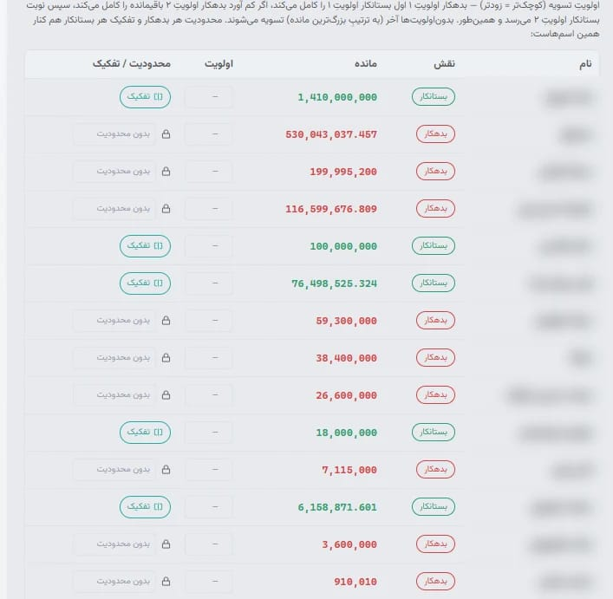
۱۳ / ۱۷
آبشده‌فروشان و معامله‌گران
پوزیشن‌های باز زیر نظر، ثانیه به ثانیه
اتاق معاملات با برند شما؛ مظنه، ضریب سود و تخفیف جدا برای هر همکار
هشدار هوشمند پوزیشن باز و ناترازی دارایی‌ها
کارت یکتای آبشده: انگ، ری‌گیری، عکس ترازو، وزن ناخالص و معادل ۷۵۰
تقسیم خودکار تسویه‌های بزرگ طبق سقف‌های ساتنا و پایا
تسویه متقاطع بین طلا، نقره، مس، کالا، ریال و ارز

Slide 14
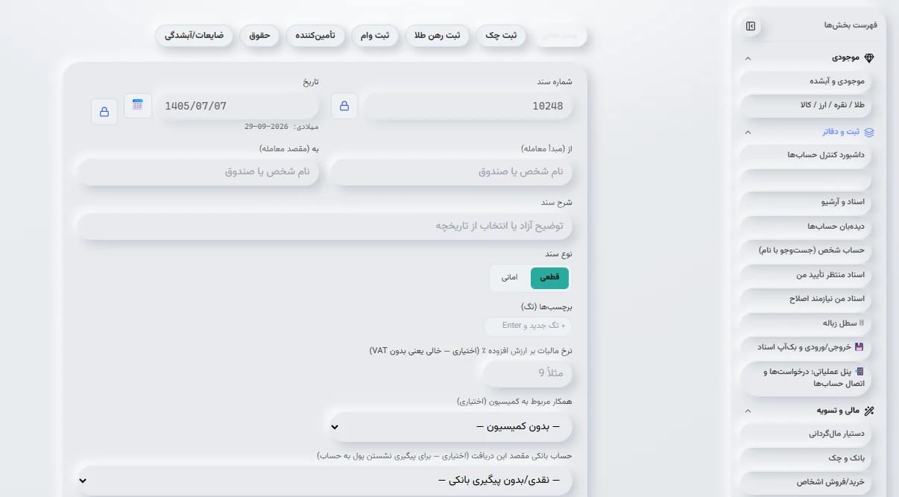
۱۴ / ۱۷
سکه‌فروشان و صرافی‌های طلا
سرعت معامله، همراه با زنجیره اصالت هر سکه
بایگانی تصویری هولوگرام، سریال و وکیوم در لحظه ورود و خروج
زنجیره کامل مالکیت هر سکه برای روز ادعا
اتاق معاملات مسکوکات با حاشیه سود و مظنه جدا برای هر همکار
موجودی دوگانه: تعداد فیزیکی و ارزش وزنی و ریالی معادل
تسویه ترکیبی سکه با آبشده، نقره، ارز و ریال

Slide 15


۱۵ / ۱۷
هیچ گرمی بدون امضای سه نفر جابه‌جا نمی‌شود
هر نقش فقط کار خودش را می‌کند و هر کاری با نام خودش ثبت می‌شود.
لایه ۳
لایه ۲
لایه ۱
حسابدار
کیفی یا فروشنده
صندوق‌دار
بازبینی، اصلاح و تأیید نهایی سند
ثبت سریع عملیات در محل با عکس
تأیید فیزیکی خروج و ورود بار

Slide 16
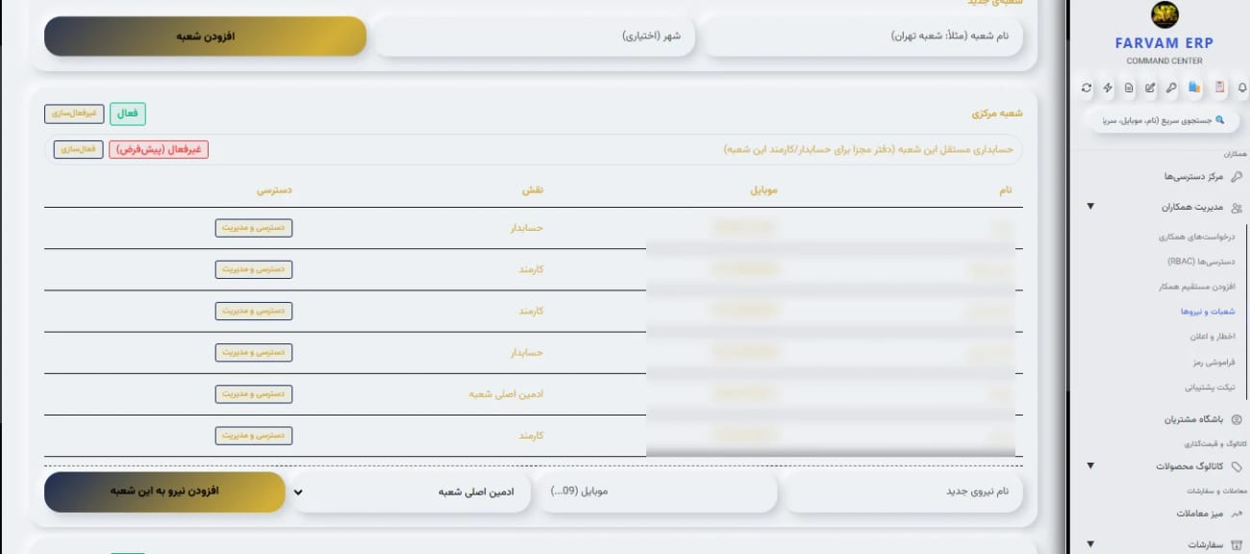
۱۶ / ۱۷
سه پنل، یک اکوسیستم
پنل حسابداری برای مدیر و حسابدار، پنل عملیاتی برای صندوق و کیفی و کارگاه، پنل مدیریتی برای همکاران و دسترسی‌ها.
پنل مدیریتی
پنل عملیاتی
پنل حسابداری

Slide 17


۱۷ / ۱۷
یک ماه استفاده رایگان، برای همه
۱
همه امکانات فَروَم را یک ماه کامل روی کار واقعی خودتان امتحان کنید.
۰۹۱۳ ۸۱۴ ۳۰۷۳
تلفن و واتساپ
ماه رایگان
farvamcertification.ir
سایت و پنل
اصفهان، بازار حکیم، پاساژ حکیم، طبقه دوم
دمو حضوری

